Slide 1
Management großer Softwareprojekte
Prof. Dr. Holger Schlingloff
Humboldt-Universität zu Berlin, Institut für Informatik
Fraunhofer Institut für Rechnerarchitektur und Softwaretechnik FIRST

Slide 2
4.2 Schätzverfahren
empirische Schätzverfahren
  durch die Zielfunktion
  Expertenschätzung
  Delphi-Methode
algorithmische Schätzverfahren
  Function-point-Methode
  CoCoMo, CoCoMo II
wissensbasierte Schätzwerkzeuge
4. Aufwandschätzung

Slide 3
4.2.1 empirische Schätzverfahren
durch die Zielfunktion
  Zeit, Geld, Kostenvergleich
Expertenschätzung
  Analogieverfahren
  3-Zeiten-Verfahren
  Extrapolation
Delphi-Methode
4. Aufwandschätzung

Slide 4
Zielfunktion
Wie viel Zeit steht zur Verfügung?
(Parkinson‘s Gesetz; Schätzung und Messung sind nicht unabhängig; Beispiel: Wenn die SW in 12 Monaten geliefert werden muss und 5 MA verfügbar sind, wird der Aufwand auf 60 PM geschätzt.)
Wie viel ist der Kunde bereit zu bezahlen?
(v.a. bei strategisch bedeutsamen Projekten; “Pricing to win”: Die Kosten werden nach dem zur Verfügung stehenden Budget des Kunden geschätzt und die Anforderungen werden dem Budget angepasst.)
Wie viel kosten vergleichbare Produkte?
4. Aufwandschätzung

Slide 5
Expertenschätzung
„educated guess“
bislang kein allgemeingültiges Verfahren für Kostenvorhersage von Software etabliert
Faustregel: π * Daumen
Geschätzte Programmgröße geteilt durch geschätzte Produktivität der Mitarbeiter mal Anzahl MA
oftmals: Analogieschluss
prozentuale Verteilung über Phasen
4. Aufwandschätzung

Slide 6
Analogieverfahren (vgl. oben)
basiert auf Aufzeichnungen von Ist-Werten vergleichbarer, abgewickelter Projekte desselben Unternehmens
Kostenanalyse früherer Projekte ➔ Erfahrungsdatenbank
Ist-Werte mit entsprechenden Korrekturfaktoren multipliziert
besonders geeignet
- wenn neues System zum Großteil aus existierenden
Komponenten besteht und/oder Analogien zu ähnlichen
Projekten hergestellt werden können;
- vor Beginn bzw. im Anfangsstadium eines Projektes
4. Aufwandschätzung

Slide 7
Projekt-Erfahrungsdatenbank
Aufgabenstellung, Lastenheft, Use Cases
Besonderheiten
Anzahl Module, Objekte, Anweisungen, LOC
Dokumentation, Hilfe, Unterlagen
Aufwand (Projekttage PT oder Personenmonate PM)
Hilfsmittel und Werkzeuge, CASE-tools
Umgebung, Betriebssystem, Hardware
Kosten je Einheit
4. Aufwandschätzung

Slide 8
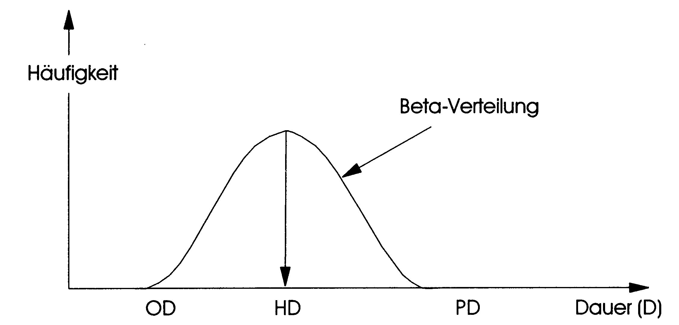
Drei-Zeiten-Verfahren (“PERT-Methode”)
Für jede Tätigkeit wird deren optimistische-, häufigste und pessimistische Dauer geschätzt:
OD, HD, PD
der Erwartungswert für die mittlere Zeitdauer (MD) beträgt nach der Näherungsformel (Annahme: Normalverteilung):
MD = (OD + 4HD + PD) / 6
4. Aufwandschätzung

Slide 9
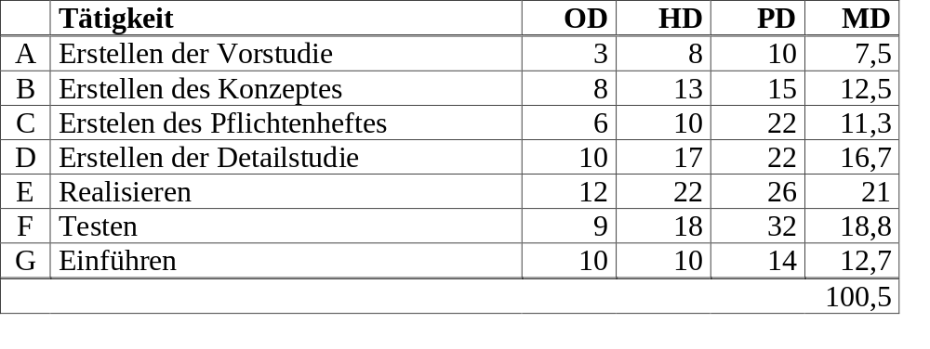
bei stark innovativen Verfahren, bei welchen der Aufwand nur ungenau bestimmt werden kann
Berechnungsbeispiel:
4. Aufwandschätzung

Slide 10
Prozentsatzverfahren (Extrapolation)
basiert auf definierter Vorgehensweise; für die einzelne Phasen müssen prozentuale Anteilswerte vorliegen.
aus den Aufwendungen für die einzelnen Phasen aus früheren Projekten werden durch Extrapolation die Aufwendungen für neue Projekte geschätzt
Voraussetzungen
  möglichst umfassende Vergangenheitswerte (dokumentiert)
  das verwendete Extrapolationsverfahren muss in der Lage sein, zufällige Schwankungen einer Zeitreihe zu glätten
  weitgehende Stabilität der Umweltbedingungen
4. Aufwandschätzung

Slide 11
Vorteile:
  Bereits sehr früh anwendbar
  gute Korrekturmöglichkeiten
Schwächen:
  Hochrechnung mit relativ kleinen Werten (5%)
  Verschiebungen der prozentualen Anteile aufgrund von Faktoren wie Projektgröße, Projekttyp, Komplexität, etc.
primärer Einsatz:
  Schnellanalyse von Projektaufwendungen
  Aufwand-Frühwarnsysteme: Prüfung, ob Aufwand den vorgegebenen Prozentwerten entspricht
  nach Abschluss der ersten Phase
4. Aufwandschätzung

Slide 12
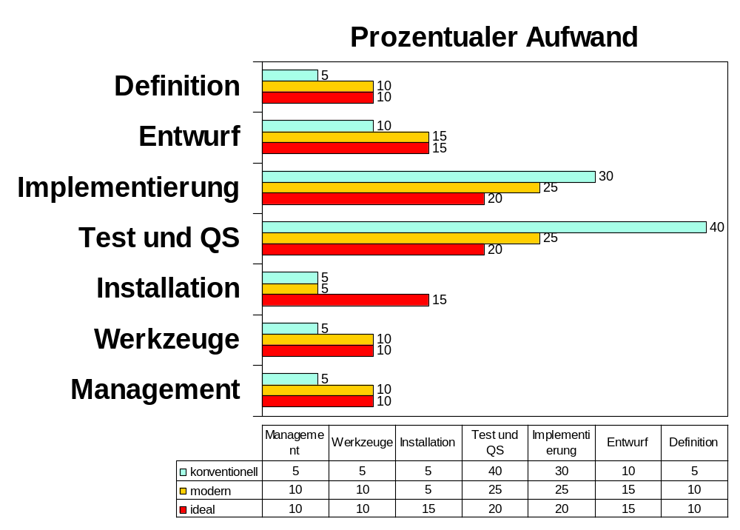
4. Aufwandschätzung

Slide 13
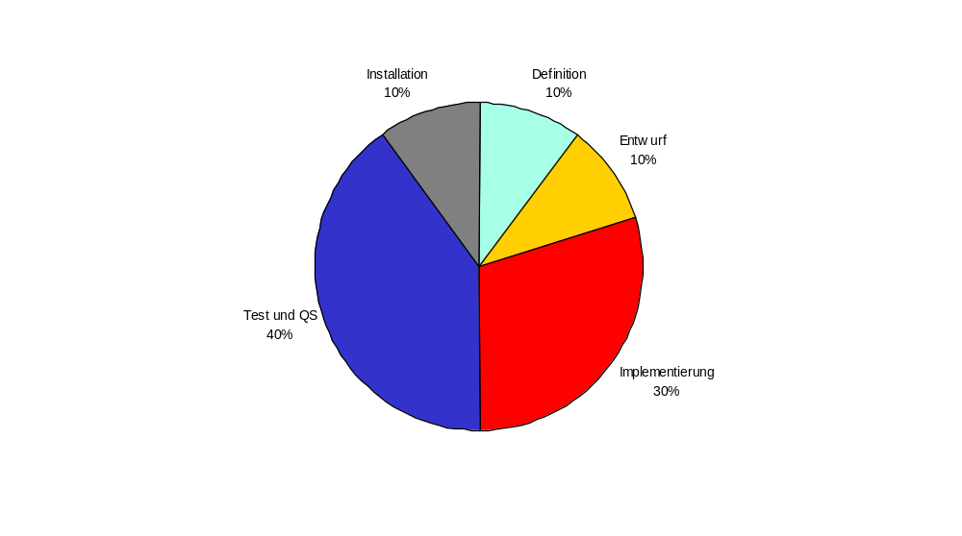
nochmal als Torte
4. Aufwandschätzung

Slide 14
Delphi - Methode
systematische Befragung von mehreren Experten
zwei Varianten:
  Standard Delphi-Verfahren: Befragung anonym
  Breitband Delphi-Verfahren: Schätzergebnisse werden gegenseitig bekannt gegeben, damit Resultate diskutiert und ggf. korrigiert werden können
4. Aufwandschätzung

Slide 15
Ablauf Delphi-Verfahren
Projektleiter schildert Projektvorhaben und übergibt Formular mit Aufgabenpaketen
  evtl. gemeinsame Vorbesprechung der Experten für gleiches Verständnis
Jeder Experte füllt Formular aus
  Fragen dürfen lediglich mit dem Projektleiter besprochen werden
Projektleiter analysiert die Angaben
  Falls Schätzwerte eines Paketes stark von einander abweichen, werden diese mit Kommentar auf neuem Formular erfasst
4. Aufwandschätzung

Slide 16
Ablauf Delphi-Verfahren (2)
(Breitband-Delphi:) moderierte Diskussion über die Abweichungen
Neues Formular wird erneut zur selbständigen Überarbeitung an die Experten gereicht
Schritte 2-5 werden so lange wiederholt, bis die gewünschte Annäherung der Ergebnisse erreicht ist
  Durchschnittswert der letzten Überarbeitung der Ergebnisse stellt endgültiges Schätzergebnis dar
4. Aufwandschätzung

Slide 17
Übung: „Pizzaservice-Bestellsystem“
Lastenheft „Bestellsystem für Pizzaservice“
Zielbestimmung
  Der Pizzaservice „Rapido“ soll in die Lage versetzt werden, Kundendaten und telefonische Bestellungen mit einem EDV System zu verarbeiten.
Produkteinsatz
  Das Produkt dient zur Verwaltung von Kunden und Bestellungen. Zielgruppe sind die Mitarbeiter des Pizzaservice.
Produktumfang
  An einem Einzelarbeitsplatz erfasst ein Mitarbeiter telefonisch Bestellungen und, bei Neukunden, Adress- und Lieferdaten. Kundendaten von Neukunden werden in einem XML-Austauschformat gespeichert. Das System kennt eine Menge von Standardprodukten und ist in der Lage, Sonderbestellungen aufzunehmen. Die Aufträge werden automatisch an den Backdienst weitergeleitet, und es erfolgt ein automatischer Rechnungs- und Lieferscheinausdruck.
Beispiel: Lutz Michaelsen
4. Aufwandschätzung

Slide 18
Übung: „Pizzaservice-Bestellsystem“
Produktfunktionen
  /LF10/ Erfassung, Änderung und Löschen von Kundendaten
  /LF20/ Erfassung, Änderung und Löschen von Produktdaten
  /LF30/ Abfrage der relevanten Kundendaten
  /LF40/ Erfassung eines Bestellvorgangs
  /LF50/ Ausgabe von Backauftrag, Lieferauftrag und Rechnung
Produktdaten
  /LD10/ Relevante Kundendaten sind zu speichern
  /LD20/ Relevante Produktdaten sind zu speichern
  /LD30/ Relevante Bestelldaten sind zu speichern
Produktleistungen
  /LL10/ Die Funktionen /LF30/ und /LF50/ sollen jeweils maximal 5 Sekunden in Anspruch nehmen.
  /LL20/ Es sollen maximal 1000 Kunden und 200 Produkte verwaltet werden.
Gewünschte Qualität
  Zuverlässigkeit: sehr gut
  Funktionalität, Benutzbarkeit: gut
  Effizienz, Änderbarkeit : normal
  Portierbarkeit: irrelevant
4. Aufwandschätzung

Slide 19
Hausaufgabe Teil 1
Schätzen Sie den Aufwand für dieses System!
Aufgabenpakete:
  Kundendatenpflege
  Produktdatenpflege
  Vorgangsbearbeitung
4. Aufwandschätzung

Slide 20
4.2 Schätzverfahren
empirische Schätzverfahren
  durch die Zielfunktion
  Expertenschätzung
  Delphi-Methode
algorithmische Schätzverfahren
  Function-point-Methode
  CoCoMo, CoCoMo II
wissensbasierte Schätzwerkzeuge
4. Aufwandschätzung

Slide 21
Function-Point-Methode
ISO Standard, de-facto-Standardmethode
„eine der besten verfügbaren Methoden“ (IFPUG, DASMA); 1200 Unternehmen in 30 Ländern
Aufwandsermittlung aus Produktanforderungen
fünf Kategorien:
Eingabe daten
Daten bestände
Abfragen
Funktion
Ausgabe daten
Referenzdateien

Slide 22
Transaktionen
Eingabedaten
  z.B. Eingabemasken, Knöpfe, Werte, ...
Ausgabedaten
  alles was an Bildschirm, Drucker etc. geht (veränderlich)
Abfragen
  Rückfragen vom System an den Benutzer, Konfig-Dialoge
Datenbestände (internal logical files)
  z.B. Entitäten und Relationen in DB, Basis-Datentypen etc.
Referenzdateien (external interface files)
  Schnittstellen zu anderen Anwendungen

Slide 23
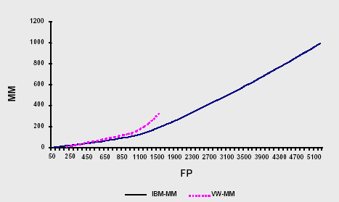
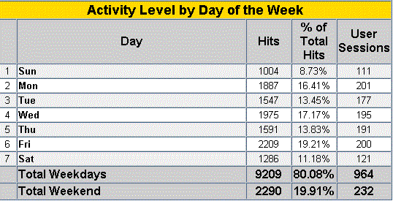
Beispiel Ein/ Ausgabe-Punkte
12 Eingabe- datenpunkte
10 Ausgabe- datenpunkte

Slide 24
ILF, EIF
ILF: alle internen Datenstrukturen,
EIF: alle extern verwalteten Datenbestände
Gewichtung
  wie viele Datenelemente kommen vor
  wie sind sie strukturiert
  von welchen Datenstrukturen verwendet
Gewichtungsfaktoren von 3-10
Detailinformationen: www.ifpug.com/freemanual.htm
(lesen!!!)

Slide 25
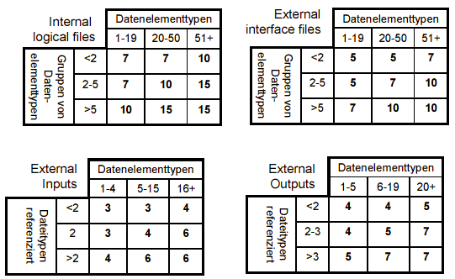
Gewichtung nach Struktur und Größe

Slide 26
Im Beispiel
Eingaben: Kundendaten, Produktdaten, Bestelldaten
Ausgaben: Backauftrag, Lieferschein, Rechnung
Abfragen: Kundendaten
Datenbestände: Kunden-, Produkt-, Bestell-Listen
Referenzdateien: z.B. Schnittstelle zu DB oder Webserver (nicht im Lastenheft!)

Slide 27
Ablauf der Function-Point-Methode
1. Schritt: Einteilung der Anforderungen in die fünf Kategorien
2. Schritt: Bewertung der Anforderungen als „einfach“, „mittel“ oder „komplex“
  Eintragen in Berechnungsformular
3. Schritt: Einflussfaktoren festlegen
  Verflechtung, Logik, Wiederverwendbarkeit, ...
4. Schritt: Bewertete Function Points in Personenmonate umwandeln
  Wertetabelle laut Firmenstatistik

Slide 28
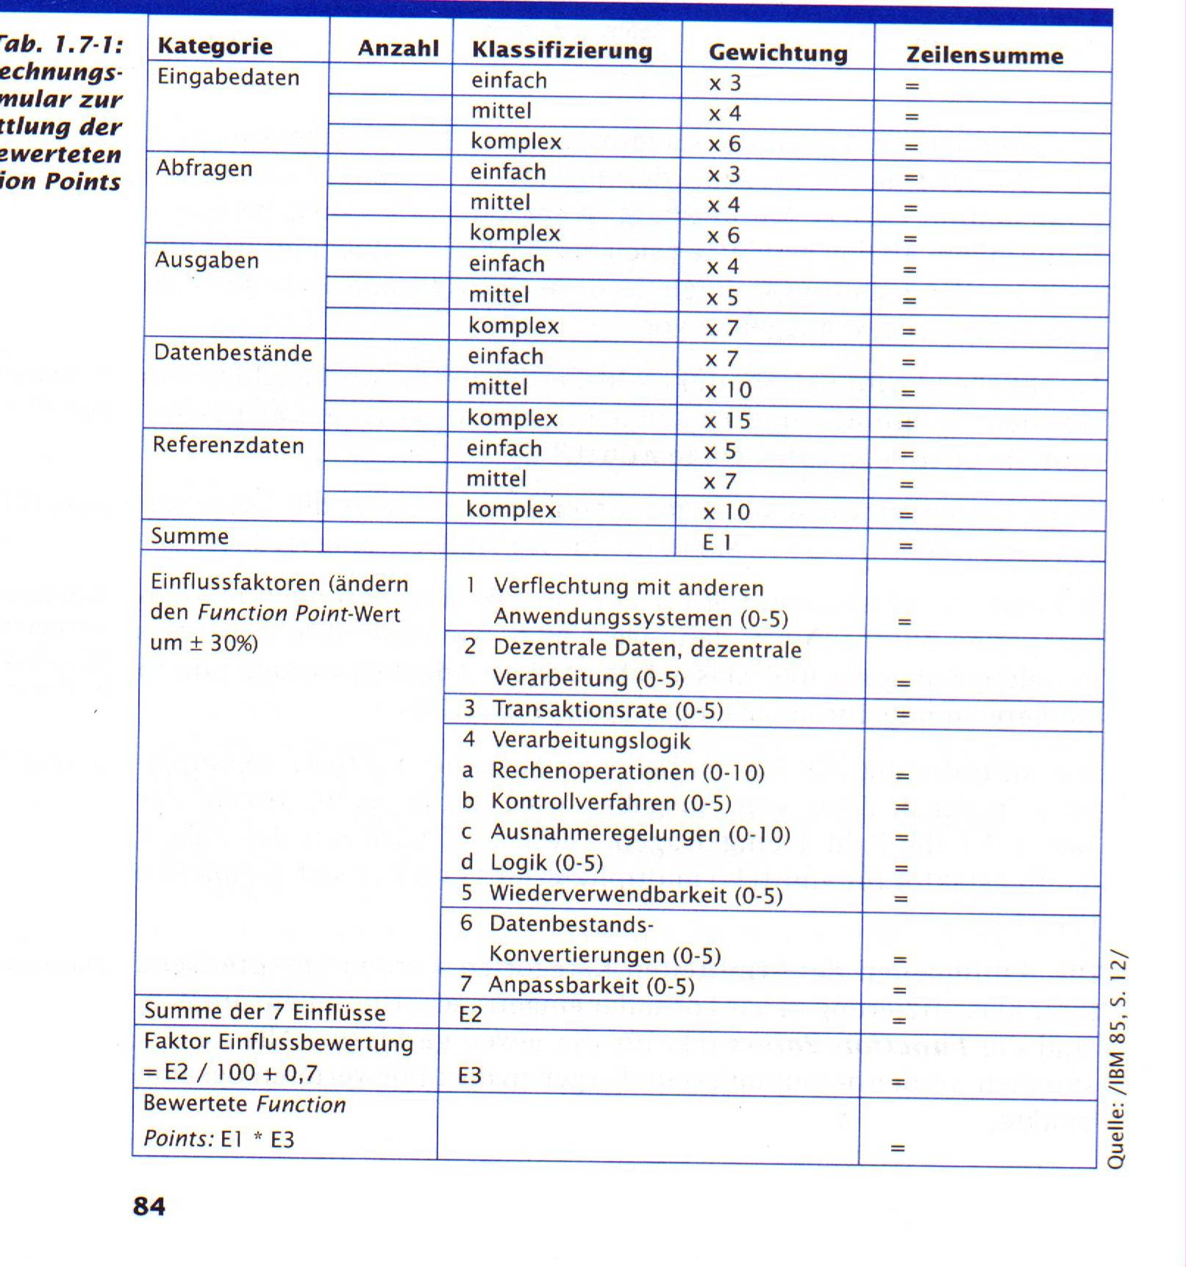
Tabelle zur Bewertung

Slide 30
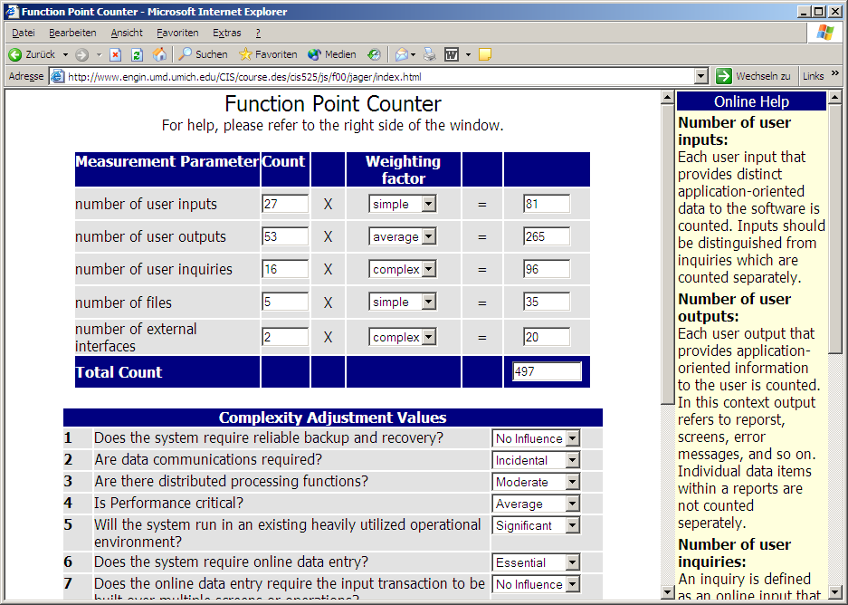

Slide 31
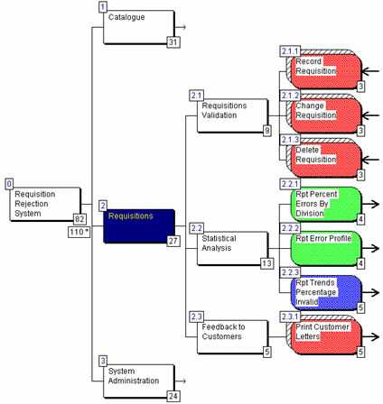
Ein etwas komfortableres Werkzeug
„Function Point Workbench“
Preis ca. € 2300

Slide 32
Umrechnung in Personenmonate
zwei Möglichkeiten
linearer Faktor (etwa 10)
Tabelle oder Funktion
firmenspezifische Erfahrungswerte! (1 FP = 1000 €)
in beiden Fällen ergibt sich Problem der Aktualisierung
Erweiterung der bestehenden Datenbank
ergibt ständig sinkende Abweichungen
(b) Ersetzung des ältesten Eintrags
berücksichtigt Technologieanpassung

Slide 33
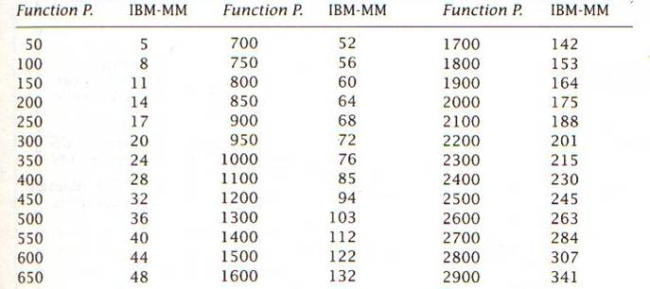
Beispiel für Zuordnung FP - PM

Slide 34
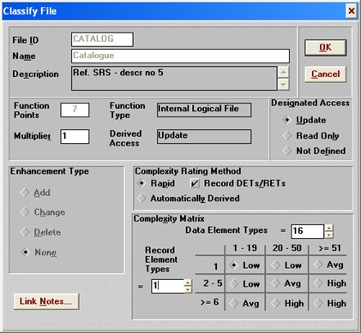

Slide 35
Merkregeln Function-Point-Methode
Setzt frühestens beim Lastenheft ein
betrachtet das gesamte Produkt
Sichtweise des Auftraggebers
Bewertung durch Produktexperten
Ist-Aufwand muss ermittelt werden
Unternehmensspezifische Faktoren

Slide 36
Kritik an Function Point Methode
Quasistandard, akzeptiert
basiert auf Produktanforderungen
iteratives Verfahren, anpassbar
früh einsetzbar (Lastenheft)
dominiert durch Interessenverband
wenig objektive Werte, Schätzerabhängig
umfangreiche empirische Datenbasis
neigt zur Unterschätzung in frühen Phasen

Slide 37
weitere Kritikpunkte
berücksichtigt nicht OO-Paradigma
Mischung von Produkt- und Prozesseigenschaften
mangelnde theoretische Basis
Weiterentwicklung: „Object Points“

Slide 38
Hausaufgabe Teil2
Bestimmen Sie die bewerteten Function Points für das Pizza-Beispiel!

